Slide 1
Moduli

Slide 2
Moduli
Valodas C++ kompilators sastāv no ļoti kompakta kodola un dažādiem moduļiem (bibliotēkām), kurus var pieslēgt pēc vajadzības.
Katrai bibliotēkas funkcijai ir prototips attiecīgajā virsrakstu failā *.h
Programmētājs var izvēlēties, kādas bibliotēkas funkcijas viņš izmantos, un pieslēgt savai programmai attiecīgus virsrakstu failus.

Slide 3
Moduli
Strādājot ar lieliem projektiem, dažreiz ir ērti sadalīt programmu vairākos failos
Atsevišķās funkcijas var būt aprakstītas virsrakstu failos *.h
Un realizētas moduļu failos *.cpp
Kuri tiek pieslēgti galvenai programmai ar direktīvu #include.

Slide 4
Moduļu piemēri
math.h- matemātiskās funkcijas
string.h - simbolu virkņu apstrāde
time.h - darbs ar datumu un laiku
Mūsdienu notācijā .h jau neraksta, ja nu tikai speciālos gadījumos kad grib izmantot vecas bibliotēkas.

Slide 5

Programmas piemērs
float Reiz (float a, float b)
{return a*b;}
float Dal (float a, float b)
{return a/b;}
float Sum (float a, float b)
{return a+b;}
float Atn (float a, float b)
{return a-b;}
int main()
{
int x=20, y=2;
cout << Reiz(x,y) << endl;
cout << Dal(x,y) << endl;
cout << Sum(x,y) << endl;
cout << Atn(x,y) << endl;
system("pause");
return 0;
}
Visas funkcijas – gan main, gan pārējas vienā failā.

Slide 6

Programmas piemērs
mymath.h
moduli2.cpp
float Reiz (float, float);
float Dal (float, float);
float Sum (float, float);
float Atn (float, float);
#include <iostream>
#include "mymath.h"
using namespace std;
int main()
{
int x=20, y=2;
cout << Reiz(x,y) << endl;
cout << Dal(x,y) << endl;
cout << Sum(x,y) << endl;
cout << Atn(x,y) << endl;
system("pause");
return 0;
}
mymath.cpp
float Reiz (float a, float b)
{return a*b;}
float Dal (float a, float b)
{return a/b;}
float Sum (float a, float b)
{return a+b;}
float Atn (float a, float b)
{return a-b;}
mymath.h un mymath.cpp veido moduli, failu nosaukumiem obligāti jāsakrīt! moduli2.cpp galvenā programma.

Slide 7
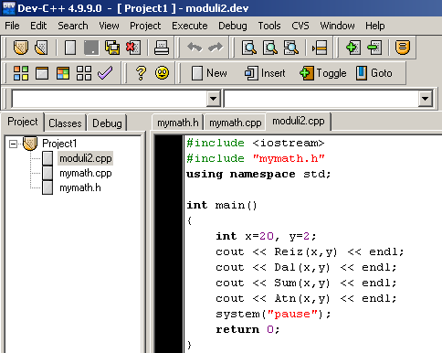
Programmas analīze
Lai programma strādātu ir jāizveido projektu, un jāpievieno tam visi faili.

Slide 8
Programmas analīze
mymath.h – funkciju prototipu fails
mymath.cpp – funkciju realizāciju fails
moduli2.cpp – galvenā programma
#include <iostream>
#include "mymath.h"
using namespace std;
int main()
{
…
#include "mymath.h" – pēdiņās jāraksta tajos gadījumos kad moduļa fails atrodas citā vietā nekā standarta moduļu mape. Mūsu gadījumā tā ir tekošā mape.

Slide 9
Praktiskais darbs
Izveidojiet moduli konvertori, kurā aprakstītas šādas funkcijas
  MeeterToFeet
  FeetToMeeter
  KmhToMS
  MSToKmh
  CelsiusToFarenheit
  FarenheitToCelsius
Pārbaudiet funkciju darbu galvenā programmā.

